Slide 1
108創造力資優
2019-0705
趙和修

Slide 2
上課之前
創作坊：07簡易電子琴、08單鍵播放音樂。
程式請把它做好，不要只把它做完。
上課的簡報放在新泰國小首頁的左下角。
課本及Code.org請自學，課本Scratch3作業自行上傳。 第四章拳王大PK，第五章 養侏羅紀的寵物，第六章 小雞蛋蛋音符， 第七章 金頭腦快遞，多國語言翻譯機。
下次上課時間為9月7日星期六上午9點。
開學後第1個作業是有關火車的動畫，作品時間至少3分鐘。

Slide 3
作業08B：旋轉彩色線
角色：2個
角色1(畫筆) 角色1外觀：造型任意、開始顯示，尺寸設小一點 角色1動作：重複執行【下筆→前進100→(停筆→)後退100→旋轉(1)度→筆跡改變顏色5】 角色1事件：當按下”空白鍵”清除筆跡
角色2(球) 外觀：造型任意(球)、開始顯示 角色2動作：定位到(0,0)，重複執行【移動5+旋轉0.5角度+碰到邊緣就反彈】
-----------合體修改---------------
角色1動作：一直定位到角色2
2個角色都隱藏：角色隱藏，還是可以畫出線條。(移動路徑)
改變角色1、角色2的各項數值，如旋轉角度及移動，再試試看。

Slide 4
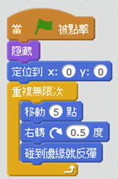
角色1
僅供參考：
角色2

Slide 5
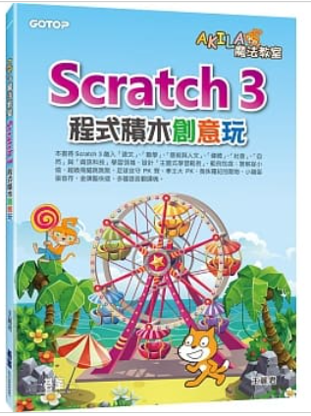
作業9-足球攻守PK賽 請參考書籍
1 角色動畫
2 角色面朝與迴轉方向
3 鍵盤控制角色移動
4 滑鼠控制角色移動
5 從固定位置移到隨機位置
6 說用戶名稱
7 組合偵測時間或日期

Slide 6
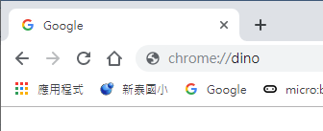
作業6修改-Google離線小恐龍
參考：在chrome瀏覽器網址列輸入：chrome://dino
背景：自訂
角色：2個(自訂)小恐龍、小貓 小恐龍：不停重複由左至右移動 小貓：在畫面左方，當按下空白鍵時，往上跳再緩慢落下。 (小貓只能上下跳動)
變數：1個(分數) 規則：分數起始值設為0， 當小恐龍的座標小於主角的X座標，分數+1，等待1秒鐘。

Slide 7
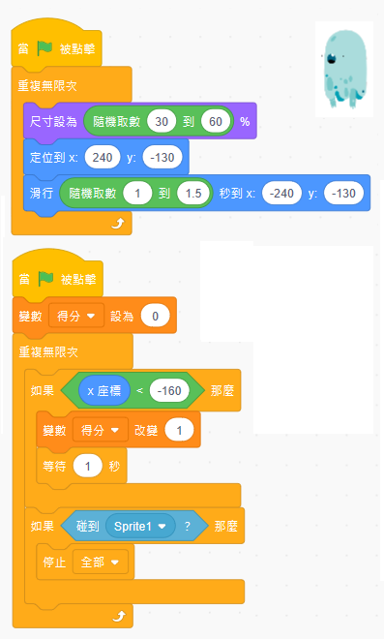
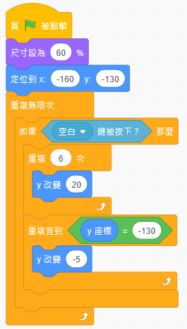
僅供參考：

